Slide 1
机器学习及其Python实践 配套教材由清华大学出版社出版发行
第1章 机器学习导论

Slide 2
机器学习及其Python实践
教学内容
第1章 机器学习导论
第2章 回归分析
第3章 分类问题
第4章 统计学习理论与支持向量机
第5章 聚类问题
第6章 概率图模型与概率推理
第7章 神经网络基础
第8章 深度学习
机器学习基础
统计学习
神经网络与深度学习

Slide 3
第1章 机器学习导论
人类的学习：发现知识、运用知识
机器学习（Machine Learning，缩写ML）
建立模型、应用模型
如果一个系统能够通过执行某个过程改进其性能，这就是学习。（H.A. Simon）
针对特定的任务T和性能度量P，如果系统能够借助历史经验E提升性能，那么就可以说该系统具有从历史经验E中学习的能力。（T.M. Mitchell）
给定任务T和损失函数L（即性能度量P，或称作学习策略R），如何借助样本数据集D（历史数据）和学习算法A，训练出最优（损失最小）模型（用函数f表示），然后使用模型对新样本进行预测

Slide 4
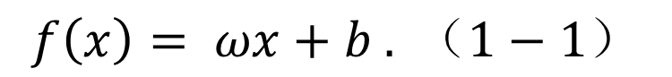
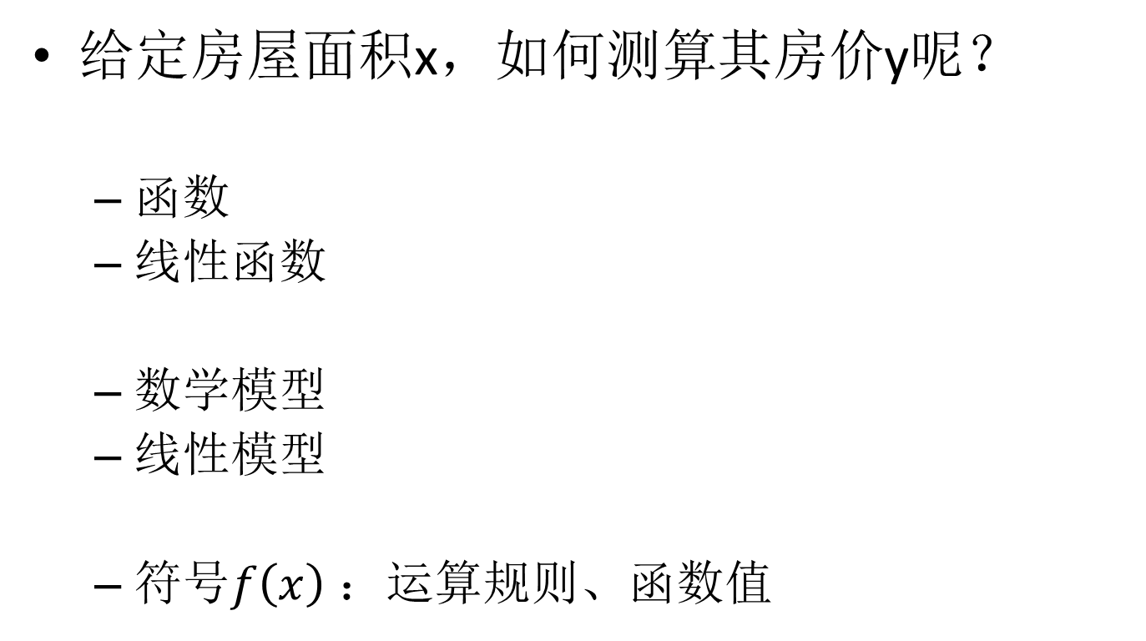
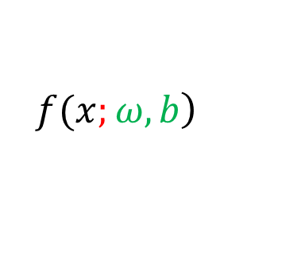
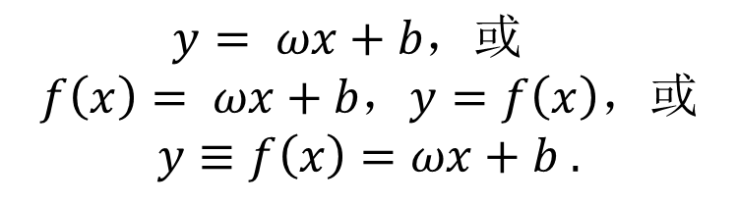
1.1 测算房价的数学模型
给定房屋面积x，如何测算其房价y呢？
函数
线性函数
数学模型
线性模型
符号$f\left(x\right)$：运算规则、函数值
$$f\left(x\right)= ωx+b . （1−1）$$
$$y= ωx+b，或$$
$$f\left(x\right)= ωx+b，y=f\left(x\right)，或$$
$$y≡f\left(x\right)=ωx+b .$$
$$\left.f(x;ω,b\right)$$

Slide 5
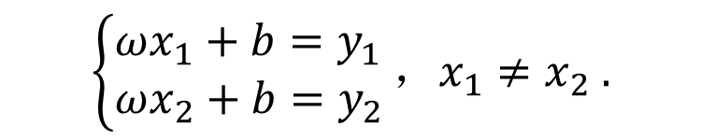
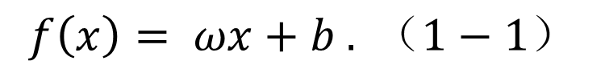
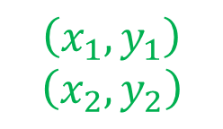
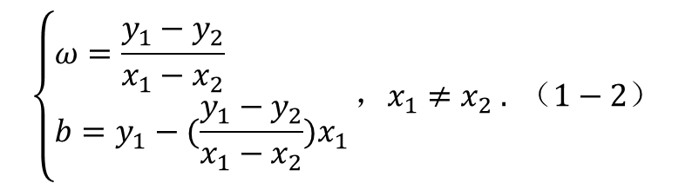
1.1 测算房价的数学模型
通过样本确定模型参数
$$f\left(x\right)= ωx+b . （1−1）$$
$$\left(x_{1},y_{1}\right)$$
$$\left(x_{2},y_{2}\right)$$
$$\left\{\begin{aligned}&ωx_{1}+b=y_{1} \\ &ωx_{2}+b=y_{2}\end{aligned}\right.，x_{1}≠x_{2} .$$
$$\left\{\begin{aligned}&ω=\frac{y_{1}−y_{2}}{x_{1}−x_{2}} \\ &b=y_{1}−(\frac{y_{1}−y_{2}}{x_{1}−x_{2}})x_{1}\end{aligned}\right.，x_{1}≠x_{2} . （1−2）$$

Slide 6
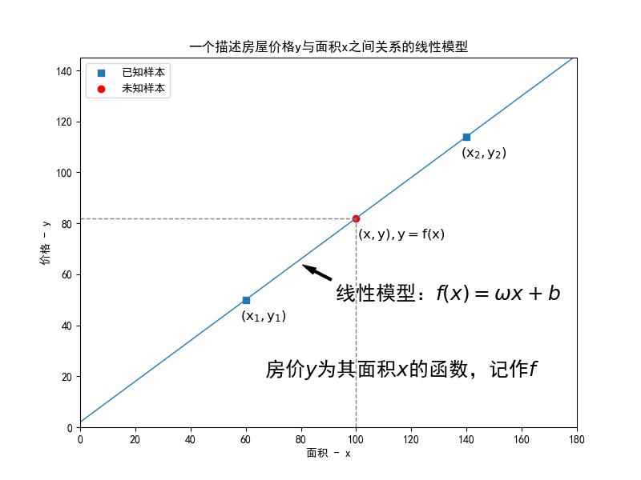
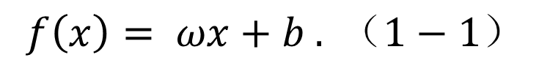
1.1 测算房价的数学模型
以几何形式展现数学模型
机器学习
模型假设
训练、拟合、学习
预测
编程实现
$$f\left(x\right)= ωx+b . （1−1）$$

Slide 7
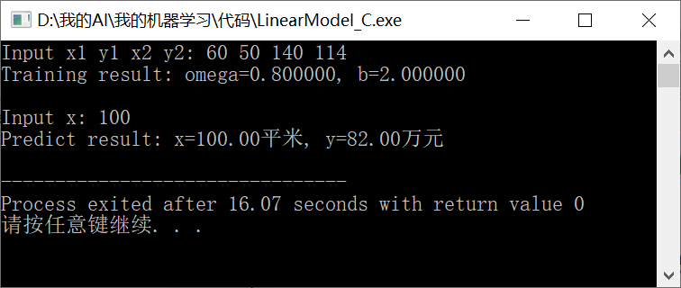
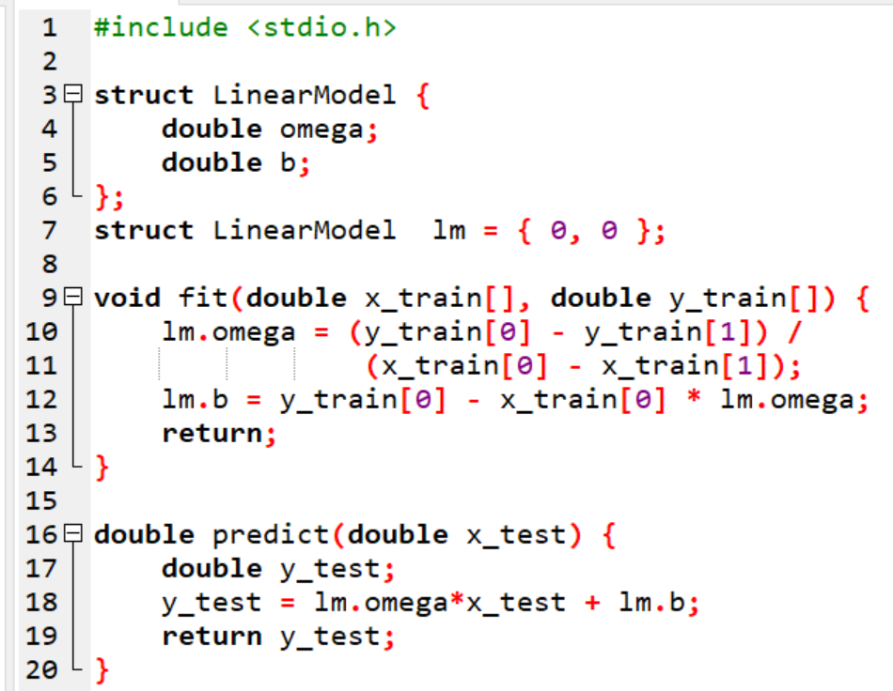
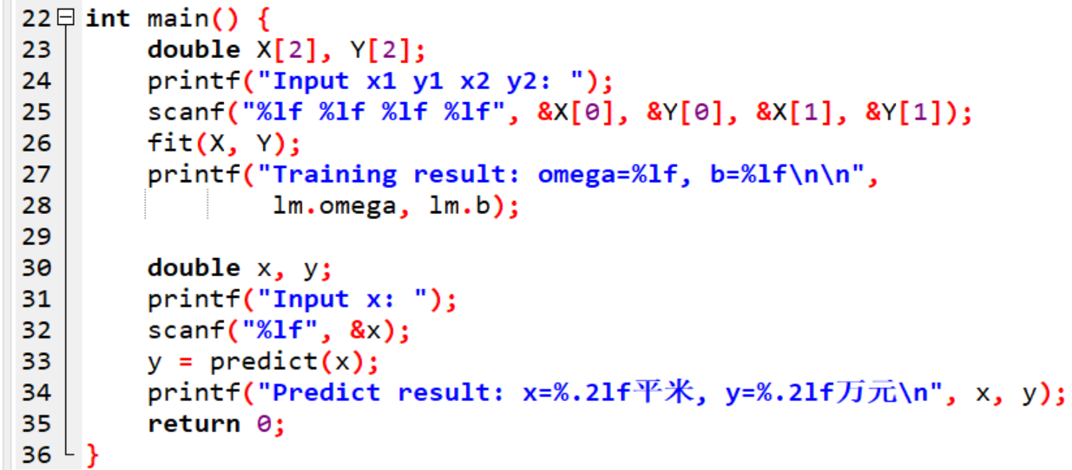
1.1 测算房价的数学模型
C语言

Slide 8
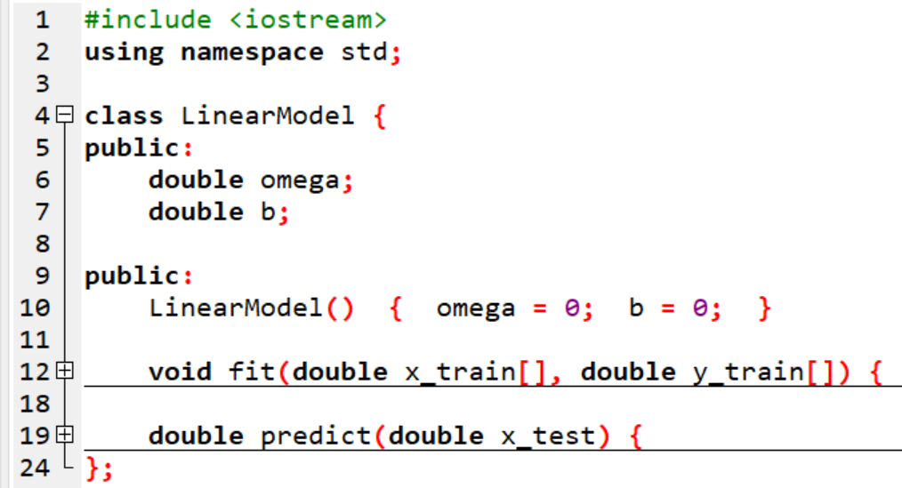
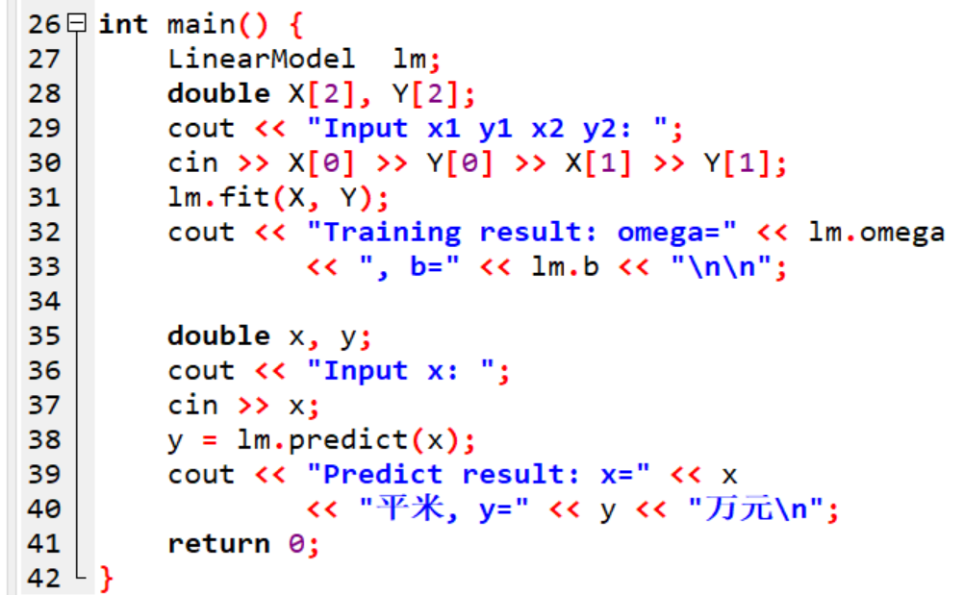
1.1 测算房价的数学模型
C++语言

Slide 9
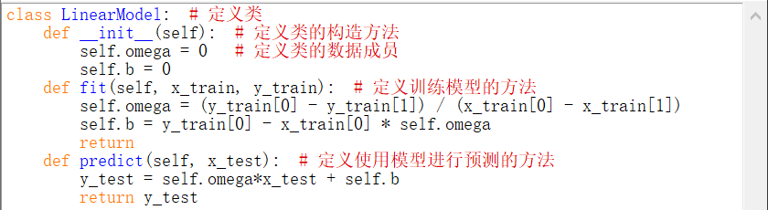
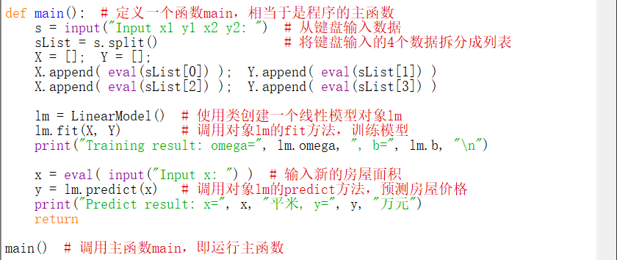
1.1 测算房价的数学模型
Python语言
即改即运行
类库丰富
上手快
“胶水”语言
库：C/C++

Slide 10
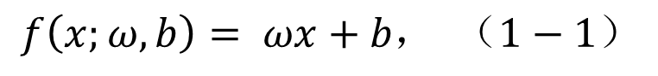
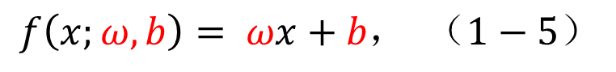
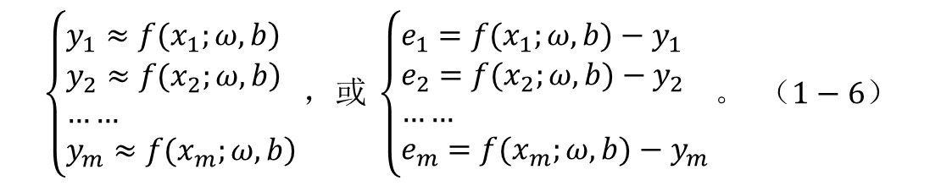
1.2 随机模型及其学习算法
理想模型
带观测误差的模型
$$f\left(x;ω,b\right)= ωx+b， （1−1）$$
$$y≈f\left(x\right)= ωx+b，或 y=f\left(x\right)+e .$$
$$f\left(x;ω,b\right)= ωx+b， （1−5）$$
$$D=\left\{\left(x_{1},y_{1}\right), \left(x_{2},y_{2}\right),…, \left(x_{m},y_{m}\right)\right\}$$
$$\left\{\begin{aligned}&\left.y_{1}≈f(x_{1};ω,b\right) \\ &\left.y_{2}≈f(x_{2};ω,b\right) \\ &…… \\ &\left.y_{m}≈f(x_{m};ω,b\right)\end{aligned}\right.，或 \left\{\begin{aligned}&e_{1}=f(x_{1};ω,b)−y_{1} \\ &e_{2}=f(x_{2};ω,b)−y_{2} \\ &…… \\ &e_{m}=f(x_{m};ω,b)−y_{m}\end{aligned}\right.。 （1−6）$$

Slide 11
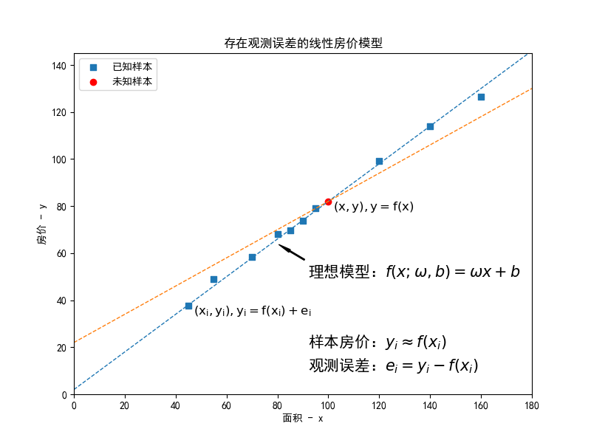
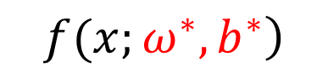
1.2 随机模型及其学习算法
最优模型
最小二乘法
极大似然估计
$$D=\left\{\left(x_{1},y_{1}\right), \left(x_{2},y_{2}\right),…, \left(x_{m},y_{m}\right)\right\}$$
$$\left.f(x;ω^{∗},b^{∗}\right)$$

Slide 12
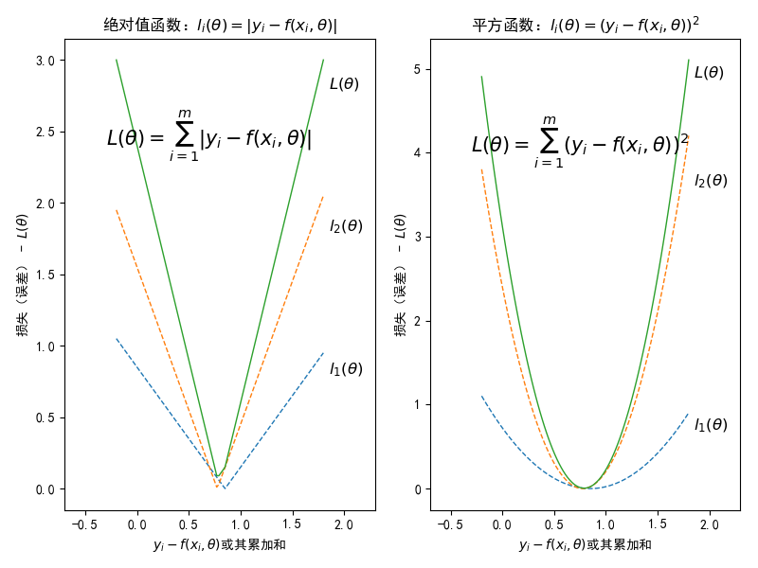
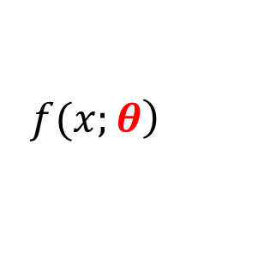
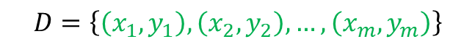
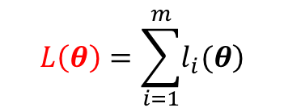
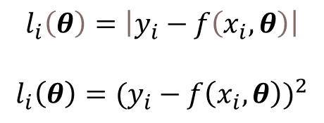
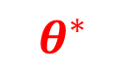
1.2 随机模型及其学习算法
最小二乘法
$$\left.f(x;θ\right)$$
$$θ^{∗}$$
$$l_{i}\left(θ\right)=\left|y_{i}−f\left(x_{i},θ\right)\right|$$
$$l_{i}\left(θ\right)={(y_{i}−f\left(x_{i},θ\right))}^{2}$$
$$D=\left\{\left(x_{1},y_{1}\right), \left(x_{2},y_{2}\right),…, \left(x_{m},y_{m}\right)\right\}$$
$$L\left(θ\right)=\sum_{i=1}^{m}{\left.l_{i}(θ\right)}$$
如果 $θ^{∗}=\underset{θ}{argmin}{L(θ)}$，则 $θ^{∗}$为最优参数，$f\left(x,θ^{∗}\right)$为最优模型

Slide 13
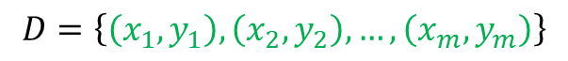
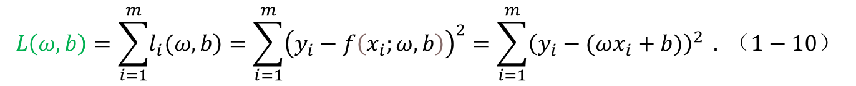
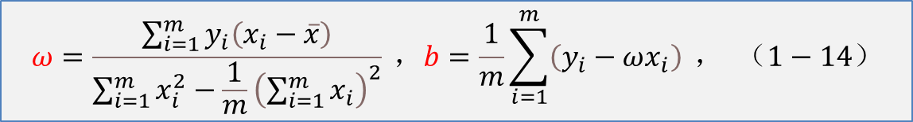
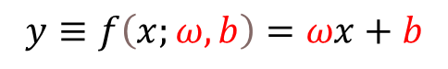
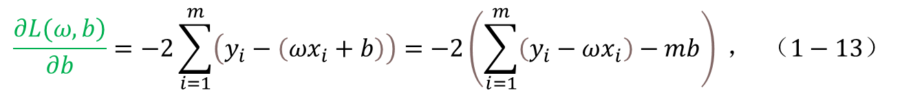
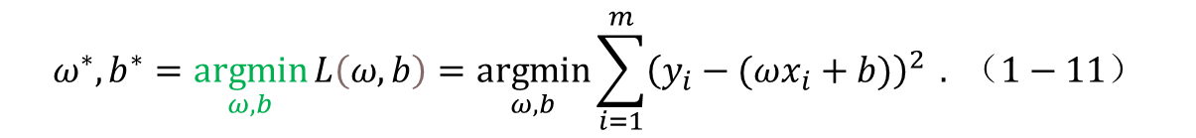
1.2 随机模型及其学习算法
$$y≡f\left(x;ω,b\right)=ωx+b$$
最小二乘法
$$D=\left\{\left(x_{1},y_{1}\right), \left(x_{2},y_{2}\right),…, \left(x_{m},y_{m}\right)\right\}$$
$$L\left(ω,b\right)=\sum_{i=1}^{m}{\left.l_{i}(ω,b\right)}=\sum_{i=1}^{m}{{\left(y_{i}−f\left(x_{i};ω,b\right)\right)}^{2}}=\sum_{i=1}^{m}{{\left(y_{i}−(ωx_{i}+b)\right)}^{2}} . （1−10）$$
$$ω^{∗},b^{∗}=\underset{ω,b}{argmin}{L\left(ω,b\right)}=\underset{ω,b}{argmin}{\sum_{i=1}^{m}{{\left(y_{i}−(ωx_{i}+b)\right)}^{2}}} . （1−11）$$
$$\frac{\left.∂L(ω,b\right)}{∂ω}=−2\sum_{i=1}^{m}{\left(y_{i}−\left(ωx_{i}+b\right)\right)x_{i}}=−2\left(\sum_{i=1}^{m}{\left(y_{i}−b)x_{i}\right.}−ω\sum_{i=1}^{m}{x_{i}^{2}}\right) ， （1−12）$$
$$\frac{\left.∂L(ω,b\right)}{∂b}=−2\sum_{i=1}^{m}{\left(y_{i}−\left(ωx_{i}+b\right)\right)}=−2\left(\sum_{i=1}^{m}{\left(y_{i}−ωx_{i}\right)}−mb\right) ， （1−13）$$
$$ω=\frac{\sum_{i=1}^{m}{y_{i}\left(x_{i}−\overline{x}\right)}}{\sum_{i=1}^{m}{x_{i}^{2}}−\frac{1}{m}{\left(\sum_{i=1}^{m}{x_{i}}\right)}^{2}} ，b=\frac{1}{m}\sum_{i=1}^{m}{\left(y_{i}−ωx_{i}\right)} ， （1−14）$$

Slide 14
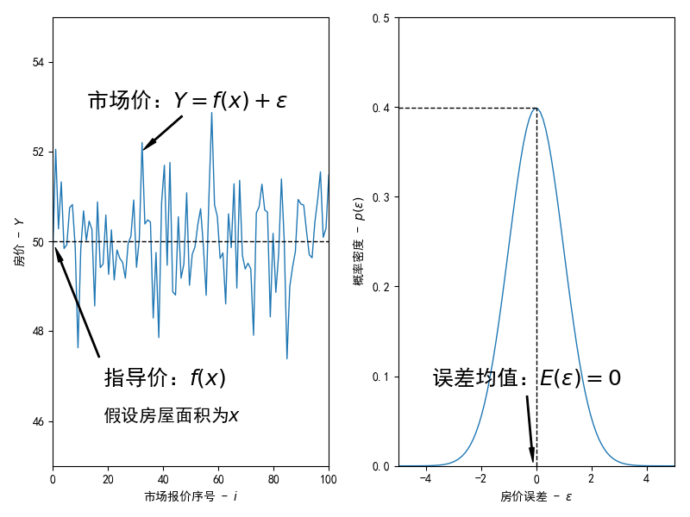
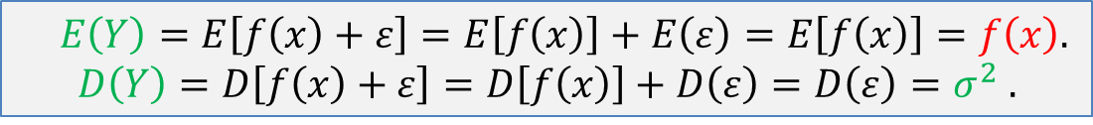
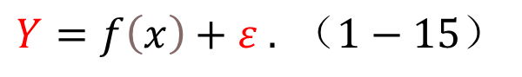
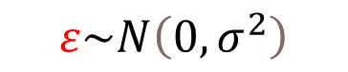
1.2 随机模型及其学习算法
极大似然估计
$$ε\sim N\left(0,σ^{2}\right)$$
$$Y=f\left(x\right)+ε . （1−15）$$
$$E\left(Y\right)=E\left[f\left(x\right)+ε\right]=E\left[f\left(x\right)\right]+E\left(ε\right)=E\left[f\left(x\right)\right]=f\left(x\right).$$
$$D\left(Y\right)=D\left[f\left(x\right)+ε\right]=D\left[f\left(x\right)\right]+D\left(ε\right)=D\left(ε\right)=σ^{2} .$$

Slide 15
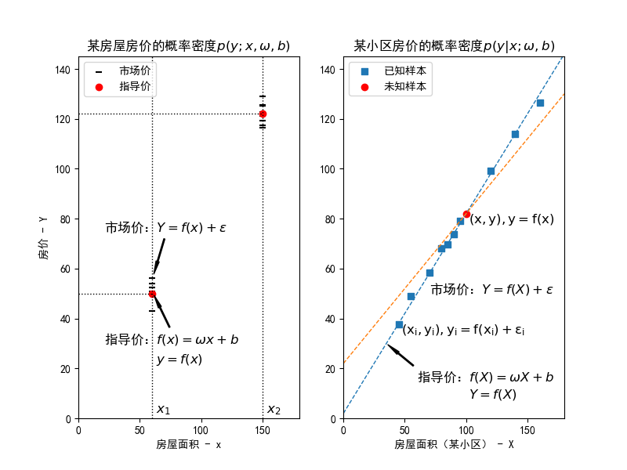
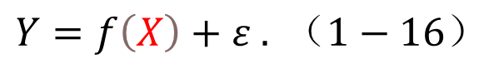
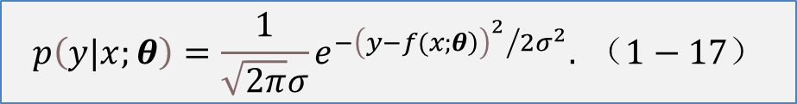
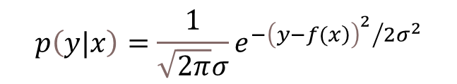
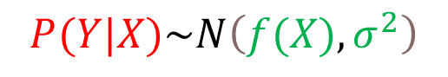
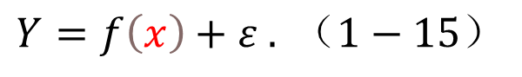
1.2 随机模型及其学习算法
极大似然估计
$$Y=f\left(x\right)+ε . （1−15）$$
$$Y=f\left(X\right)+ε . （1−16）$$
$$P(Y|X)\sim N\left(f(X),σ^{2}\right)$$
$$p\left(y|x\right)=\frac{1}{\sqrt{2π}σ}e^{−{{\left(\left.y−f(x\right)\right)}^{2}}/2σ^{2}}$$
$$p\left(y|x;θ\right)=\frac{1}{\sqrt{2π}σ}e^{−{{\left(\left.y−f(x;θ\right)\right)}^{2}}/2σ^{2}}. （1−17）$$

Slide 16
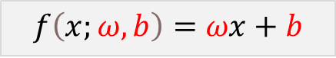
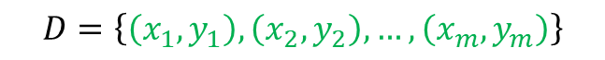
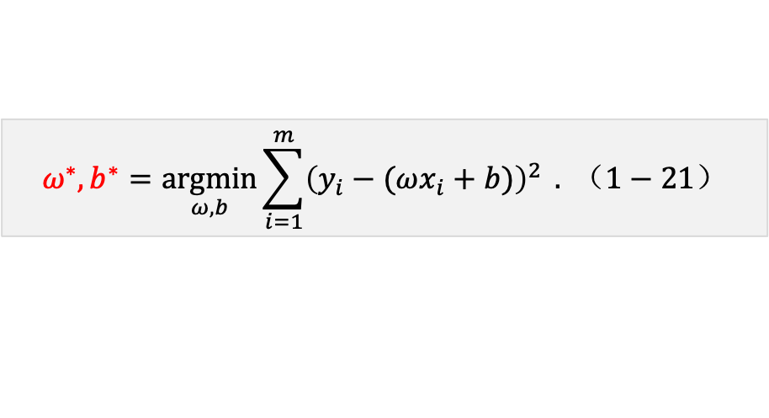
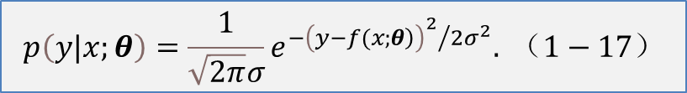
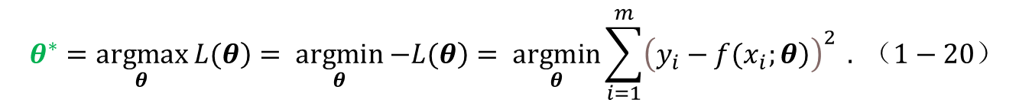
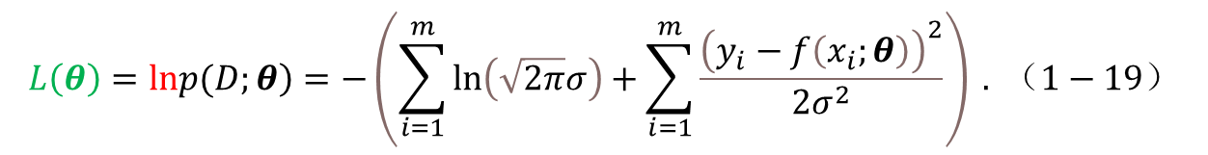

1.2 随机模型及其学习算法
极大似然估计
$$p\left(y|x;θ\right)=\frac{1}{\sqrt{2π}σ}e^{−{{\left(\left.y−f(x;θ\right)\right)}^{2}}/2σ^{2}}. （1−17）$$
$$D=\left\{\left(x_{1},y_{1}\right), \left(x_{2},y_{2}\right),…, \left(x_{m},y_{m}\right)\right\}$$
$$p\left(D;θ\right)=\prod_{i=1}^{m}{\left.p(y_{i}|x_{i};θ\right)}=\prod_{i=1}^{m}{\frac{1}{\sqrt{2π}σ}e^{−{{\left(\left.y_{i}−f(x_{i};θ\right)\right)}^{2}}/2σ^{2}}} . （1−18）$$
$$L\left(θ\right)=\ln\left.p(D;θ\right)=−\left(\sum_{i=1}^{m}{\ln\left(\sqrt{2π}σ\right)}+\sum_{i=1}^{m}{\frac{{\left(y_{i}−f\left(x_{i};θ\right)\right)}^{2}}{2σ^{2}}}\right) . （1−19）$$
$$θ^{∗}=\underset{θ}{argmax}\left. L(θ\right)= \underset{θ}{argmin}\left. −L(θ\right)=\underset{θ}{argmin}{\sum_{i=1}^{m}{{\left(\left.y_{i}−f(x_{i};θ\right)\right)}^{2}}} . （1−20）$$
$$ω^{∗},b^{∗}=\underset{ω,b}{argmin}{\sum_{i=1}^{m}{{\left(y_{i}−(ωx_{i}+b)\right)}^{2}}} . （1−21）$$
$$f\left(x;ω,b\right)=ωx+b$$

Slide 17

1.2 随机模型及其学习算法
两种数学观点
确定性
表象与真相
因果关系
模型假设
随机性
集合
相关关系
概率模型

Slide 18



1.2 随机模型及其学习算法
回归分析方法
预测（prediction）
分类（classification）
逻辑斯谛回归或对数几率回归（logistic regression）
聚类（clustering）
$$y≈f\left(x;ω,b\right)=ωx+b .$$
$$y=0.516x+0.8567 .$$

Slide 19

1.3 随机变量与数学语言
随机变量
定义1-1（概率论）：给定一个随机试验，$Ω$是它的样本空间。如果对$Ω$中的每个样本点$ω$，都有一个实数$X(ω)$与之对应，那么就把这个定义域为$Ω$的单值实值函数：$X=X(ω)$称作是一个（一维）随机变量，记作$X$（大写）。随机变量$X$的值域记作$Ω_{X}，Ω_{X}⊂R$。
从普通变量（确定性变量）到随机变量
观测过程存在误差
合并次要因素以简化模型
研究总体的规律性

Slide 20
1.3 随机变量与数学语言
举例

Slide 21
1.3 随机变量与数学语言
举例

Slide 22

1.3 随机变量与数学语言
举例：概率分布$P\left(Y | X\right)$、 $P\left(Y, X\right)$

Slide 23








1.3 随机变量与数学语言
确定性变量$x$和随机变量$X$
变量的取值
变量的均值与方差
函数
$$\left.S=\{x_{1}, x_{2}, …,x_{m}\right\}$$
$x∈S$
$$P\left(X=x_{i}\right)或P\left(X≤x_{i}\right)，x_{i}∈S$$
$$E\left(X\right)、D\left(X\right)$$
$$E\left(x\right)=x、D\left(x\right)=0$$
$$y≡f\left(x\right)=ωx+b .$$
$$Y≡f\left(X\right)=ωX+b .$$
$$Y=ω\left(x+ε\right)+b=ωx+b+ωε=f\left(x\right)+ωε=f(x)+ε^{′} .$$

Slide 24

1.3 随机变量与数学语言
数学语言
“昔在黄帝，生而神灵，弱而能言，幼而徇齐，长而敦敏，成而登天。”
琴生不等式（Jensen inequality）
对任意凸函数$f$，有
$$f\left(E\left(X\right)\right)≤E\left(f\left(X\right)\right) . （1−22）$$
其中，$X$为任意随机变量。

Slide 25

1.3 随机变量与数学语言
凸函数
定义：设$D⊂R^{n}$为非空凸集，$f$为定义在$D$上的实值函数，即$f：D→R$，若对于任意两点$x_{1},x_{2}∈D$，及实数$t（0≤t≤1）$，都有
$$f\left(tx_{1}+\left(1−t\right)x_{2}\right)≤tf\left(x_{1}\right)+\left(1−t\right)f\left(x_{2}\right)， （1−23）$$
则称函数$f为D$上的凸函数（convex function，下凸）。
凸集

Slide 26

1.3 随机变量与数学语言
凸集
定义：设$D为n$维欧式空间$R^{n}$中的一个集合，即$D⊂R^{n}$，若对于任意两点$x_{1},x_{2}∈D$，及实数$t（0≤t≤1）$，都有
$$tx_{1}+\left(1−t\right)x_{2}∈D，$$
则称$D$为凸集（convex set）。

Slide 27

1.3 随机变量与数学语言
证明琴生不等式
引理：若函数$f为D$上的凸函数，则对于任意$n$个点$x_{i}∈D$及实数$p_{i}（0≤p_{i}≤1）$，$i=1, 2, …, n$，且$\sum_{i=1}^{n}{p_{i}}=1$，都有
$$f\left(\sum_{i=1}^{n}{p_{i}x_{i}}\right)≤\sum_{i=1}^{n}{p_{i}f\left(x_{i}\right)}. （1−24）$$
琴生不等式（离散型随机变量）：设离散型变量$X$的值域$Ω_{x}=\left\{x_{1},x_{2},…,x_{n}\right\}$，其概率函数为$P\left(X=x_{i}\right)=p_{i}$，则对任意凸函数$f$，有$f\left(E\left(X\right)\right)≤E\left(f\left(X\right)\right)$。

Slide 28

1.3 随机变量与数学语言
琴生不等式（Jensen inequality）
凸函数
$$f\left(E\left(X\right)\right)≤E\left(f\left(X\right)\right)$$
凹函数
$$f\left(E\left(X\right)\right)≥E\left(f\left(X\right)\right)$$
$$ln\left(x\right)$$

Slide 29

1.4 更加复杂的数学模型
数学形式未知的模型
数据可视化建模
数学建模

Slide 30

1.4 更加复杂的数学模型
数学建模
新型冠状病毒COVID-19（Corona Virus Disease 2019）

Slide 31






1.4 更加复杂的数学模型
数学建模——新型冠状病毒COVID-19
武汉市的总人口为N（已知常数）
易感（Susceptible）人群：记作$S或S\left(t\right)$
感染（Infectious）人群：记作$I或I\left(t\right)$
$$\frac{dI}{dt}=β\frac{I}{N}S . （1−30）$$
$$\frac{dI}{dt}=βI(1−\frac{I}{N}) .$$
$$S=N−I$$
$$I\left(t\right)=\frac{N×I\left(0\right)}{I\left(0\right)+\left(N−I\left(0\right)\right)e^{−βt}}=\frac{27N}{27+\left(N−27\right)e^{−βt}} .$$
$$β^{∗}=\underset{β}{argmin}{\sum_{t=1}^{18}{{\left(\left.\hat{I}(t)−I(t;β\right)\right)}^{2}}} .$$

Slide 32


1.4 更加复杂的数学模型
数学建模——新型冠状病毒COVID-19
武汉市的总人口为N（已知常数）
易感（Susceptible）人群：记作$S或S\left(t\right)$
感染（Infectious）人群：记作$I或I\left(t\right)$
康复（Recovered）人群，记作$R或R\left(t\right)$
$$\left\{\begin{matrix}\frac{dS}{dt}=−β\frac{I}{N}S \\ \frac{dI}{dt}=β\frac{I}{N}S−γI \\ \frac{dR}{dt}=γI\end{matrix}\right. . （1−31）$$

Slide 33










1.4 更加复杂的数学模型
多元模型
$$f\left(x\right)= ωx+b$$
$$f(x_{1},x_{2})= ω_{1}x_{1}+ω_{2}x_{2}+b$$
$$f(x_{1},x_{2},x_{3})= ω_{1}x_{1}+ω_{2}x_{2}+ω_{3}x_{3}+b$$
$$f(x)= ω^{T}x+b . （1−35）$$
$$f(x)= ω^{T}x . （1−36）$$
$$x={\left(x_{1},x_{2},x_{3},1\right)}^{T}$$
$$ω={\left(ω_{1},ω_{2},ω_{3},b\right)}^{T}$$
$$x=\left(\begin{matrix}x_{1} \\ x_{2} \\ x_{3}\end{matrix}\right)$$
$$x={\left(x_{1},x_{2},x_{3}\right)}^{T}$$
$$ω={\left(ω_{1},ω_{2},ω_{3}\right)}^{T}$$
$$ω^{T}x=\left(ω_{1},ω_{2},ω_{3}\right)×\left(\begin{matrix}x_{1} \\ x_{2} \\ x_{3}\end{matrix}\right)=ω_{1}x_{1}+ω_{2}x_{2}+ω_{3}x_{3}$$

Slide 34




1.4 更加复杂的数学模型
用矩阵描述问题及算法过程
$$f(x)= ω^{T}x . （1−36）$$
$$D=\left\{\left(x_{1},y_{1}\right), \left(x_{2},y_{2}\right),…, \left(x_{m},y_{m}\right)\right\}$$
$$L\left(ω\right)=\sum_{i=1}^{m}{{\left(y_{i}−f\left(x_{i};ω\right)\right)}^{2}}=\sum_{i=1}^{m}{{\left(y_{i}−(ω_{1}x_{i1}+ω_{2}x_{i2}+…+ω_{d}x_{id}+b)\right)}^{2}} . （1−37）$$
$$L\left(ω\right)=\sum_{i=1}^{m}{{e_{i}}^{2}}=e^{T}e . （1−37a）$$
$$e={\left(e_{1},e_{2},…{,e}_{m}\right)}^{T}$$
$$e_{i}=y_{i}−f\left(x_{i};ω\right)=y_{i}−\left(ω_{1}x_{i1}+ω_{2}x_{i2}+…+ω_{d}x_{id}+b\right)$$
$$\sum_{i=1}^{m}{{e_{i}}^{2}}=\left(e_{1},e_{2},…{,e}_{m}\right)\left(\begin{matrix}e_{1} \\ e_{2} \\ \begin{matrix}⋮ \\ e_{m}\end{matrix}\end{matrix}\right)=e^{T}e$$

Slide 35



1.4 更加复杂的数学模型
用矩阵描述问题及算法过程
$$f(x)= ω^{T}x . （1−36）$$
$$D=\left\{\left(x_{1},y_{1}\right), \left(x_{2},y_{2}\right),…, \left(x_{m},y_{m}\right)\right\}$$
$$L\left(ω\right)=\sum_{i=1}^{m}{{\left(y_{i}−f\left(x_{i};ω\right)\right)}^{2}}=\sum_{i=1}^{m}{{\left(y_{i}−(ω_{1}x_{i1}+ω_{2}x_{i2}+…+ω_{d}x_{id}+b)\right)}^{2}} . （1−37）$$
$$y={(y_{1},y_{2},…,y_{m})}^{T}，ω={\left(ω_{1},ω_{2},…,ω_{d},b\right)}^{T}$$
$$X=\left(\begin{matrix}x_{1}^{T} \\ x_{2}^{T} \\ \begin{matrix}⋮ \\ x_{m}^{T}\end{matrix}\end{matrix}\right)=\left(\begin{matrix}\begin{matrix}x_{11} & x_{12} \\ x_{21} & x_{22}\end{matrix} & \begin{matrix}⋯ & \begin{matrix}x_{1d} & 1\end{matrix} \\ ⋯ & \begin{matrix}x_{2d} & 1\end{matrix}\end{matrix} \\ \begin{matrix}⋮ & ⋮ \\ x_{m1} & x_{m2}\end{matrix} & \begin{matrix}⋱ & \begin{matrix}⋮ & ⋮\end{matrix} \\ ⋯ & \begin{matrix}x_{md} & 1\end{matrix}\end{matrix}\end{matrix}\right)$$
$$e={\left(e_{1},e_{2},…{,e}_{m}\right)}^{T}$$
$$L\left(ω\right)=\sum_{i=1}^{m}{{e_{i}}^{2}}=e^{T}e . （1−37a）$$
$$e_{i}=y_{i}−f\left(x_{i};ω\right)=y_{i}−\left(ω_{1}x_{i1}+ω_{2}x_{i2}+…+ω_{d}x_{id}+b\right)$$
$$e=y−Xω ，$$
$$L\left(ω\right)=e^{T}e={\left(y−Xω\right)}^{T}\left(y−Xω\right) . （1−37b）$$

Slide 36




1.4 更加复杂的数学模型
用矩阵描述问题及算法过程
$$ω^{∗}=\underset{ω}{argmin}{L\left(ω\right)}=\underset{ω}{argmin}{{\left(y−Xω\right)}^{T}\left(y−Xω\right)} . （1−38）$$
$$\frac{\left.∂L(ω\right)}{∂ω}=2X^{T}\left(Xω−y\right) . （1−39）$$
$$2X^{T}\left(Xω−y\right)=0 .$$
$$X^{T}Xω=X^{T}y .$$
$$ω={\left(X^{T}X\right)}^{−1}X^{T}y . （1−40）$$
对向量或矩阵求导？

Slide 37

1.4 更加复杂的数学模型
对向量或矩阵求导

Slide 38

1.4 更加复杂的数学模型
对向量或矩阵求导

Slide 39



1.4 更加复杂的数学模型
对向量或矩阵求导
梯度向量

Slide 40

1.4 更加复杂的数学模型
对向量或矩阵求导

Slide 41

1.4 更加复杂的数学模型
对向量或矩阵求导

Slide 42


1.4 更加复杂的数学模型
对向量或矩阵求导

Slide 43

1.4 更加复杂的数学模型
对向量或矩阵求导

Slide 44

1.4 更加复杂的数学模型
对向量或矩阵求导

Slide 45


$$\frac{\left.∂L(ω\right)}{∂ω}=2\left(x_{1},x_{2},…,x_{m}\right)\left(\begin{matrix}{x_{1}}^{T}ω−y_{1} \\ {x_{2}}^{T}ω−y_{2} \\ \begin{matrix}⋮ \\ {x_{m}}^{T}ω−y_{m}\end{matrix}\end{matrix}\right)=2X^{T}\left(Xω−y\right) .$$

Slide 46


Slide 47
1.5 机器学习问题
统计学与计算机科学
机器学习与人工智能
基于：知识/特征/数据
三种机器学习问题
回归
分类
聚类

Slide 48
机器学习及其Python实践
机器学习研究的三个层面
设计层面：提出新的模型和学习算法，或者改进别人的模型与算法。其关键是数学建模（即形式化表示）及其最优化（即学习算法）
编程层面：理解别人的模型与算法，能够将其编写成函数库或类库（主要是C/C++）
应用层面：理解各种模型与算法的基本原理、特点和适用性，将其应用于实际问题（主要是Python）

Slide 49
第1章 机器学习导论
本章学习要点
数学模型及其编程、Python语言、最小二乘法、极大似然估计、随机变量与随机模型、数学符号与数学语言、Jensen不等式、可视化建模与数学建模、新冠疫情的SIR传染病模型、多元模型及其矩阵表示、函数向量/矩阵及其求导

